Slide 1
當代樂坊
一 個 在 地 全 球 化 的 樂 團
101林欣穎 林宥萱 俞美琪 楊雅雯

Slide 2
目次
訪談動機及過程
當代樂坊---緣起
當代樂坊---簡介
當代樂坊---遠洋國際
當代樂坊---殊榮
當代樂坊---瓶頸

Slide 3
目次---續
當代樂坊---轉型
當代樂坊---在地全球化
當代樂坊---現今當代
一位愛樂人士的冀望
實地訪談
資料蒐集及製作簡報過程
心得

Slide 4
訪談動機及過程
因小組成員對於音樂的熱愛及慨嘆現今音樂團體之眾多，而有此想法。當代樂坊為宜蘭民間樂團的代表，歷史悠久且致力於推廣音樂至全球，此次有幸邀請到音樂總監陳文隆先生及執行長李建興老師，透過簡單的訪談，了解到創團的初衷，希望能透過簡報將樂團理念傳達給各位，並喚醒大家對音樂最初的悸動。

Slide 5
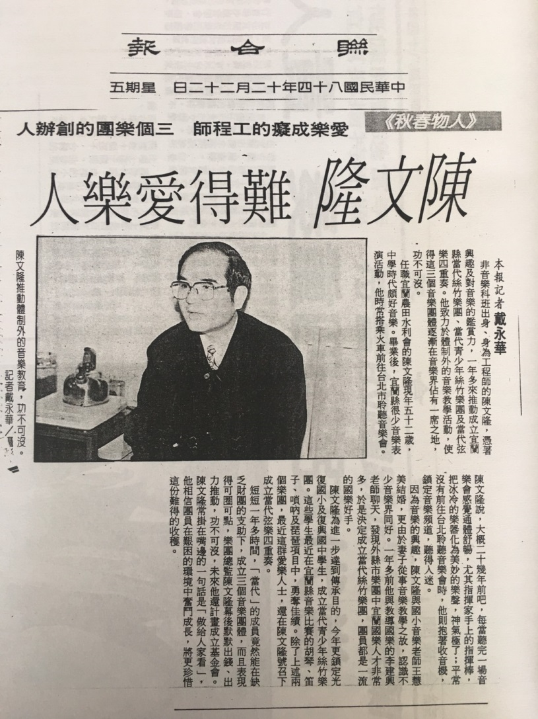
音樂總監陳文隆先生
曾擔任宜蘭縣水利會工程師，因為對於音樂的一片癡迷及基於改革社會的使命感，四處奔波
，出錢出力籌組當代樂坊，對於樂團的成立功不可沒。

Slide 6
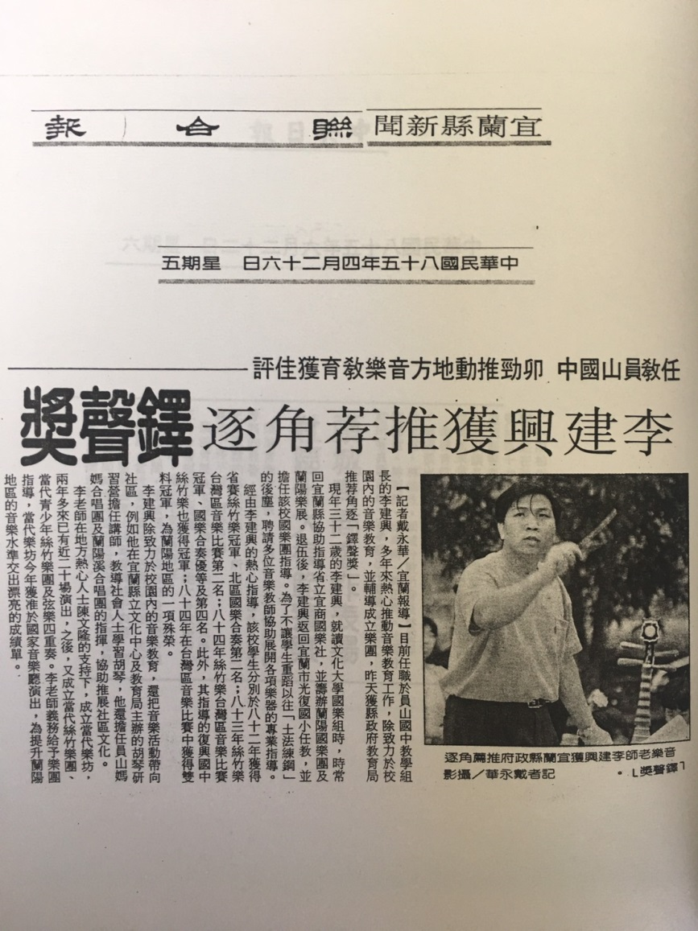
執行長李建興老師
指揮家、作曲家、音樂製作人，是個多面向的音樂工作者，現任當代樂坊執行長。李建興老師長期以來致力於音樂教育及推廣，不僅輔導成立當代樂坊，更曾和多國音樂家共同合作，完成多次成功的民間外交。

Slide 7
當代樂坊---緣起
「當代」一詞代表時空的意義，即是真實反映這個時代的音樂風格與潮流，在積極學習並勇於創作發表的基礎上，做傳承與發揚的工作。
音樂之於人心，恰似嚴冬裡乍現的陽光，暖身亦暖情。秉持著「音樂是豐富生命的活水」的信念，希望以雅俗兼具的方向，普及純美的音樂文化。

Slide 8
當代樂坊---簡介
在風中聞笛，在雲裡聽弦，這般閒情，可以抒懷，可以無憂。民國83年，當代樂坊在陳文隆先生等多位熱心文化人士奔走下，沒有財力，憑著毅力及熱忱，為了散播音樂的種子，於宜蘭縣成立。二年多來，當代樂坊陸續組成當代絲竹、當代青少年絲竹及當代室內樂團等三個樂團，不論在演藝廳、廟口
、風景區、孤兒院以及養老院都可以看到當代的身影。而當代對於樂界的貢獻大家都有目共睹，其音樂也深植宜蘭人心中。

Slide 9
分支
當代絲竹樂團 團長:林光義
為當代樂坊最早成立的樂團，由一群科班出身的演奏家所組成，藉由精湛的琴藝，吸引宜蘭縣愛樂者的矚目。
當代青少年絲竹樂團 團長:吳振東
當夢想如大樹日漸成蔭，他們也極思讓幼苗也能萌芽茁壯，於是當代青少年絲竹樂團於焉誕生。一群喜愛音樂的孩子，宛如活力無限的音符，不斷超越自我，而他們更成為宜蘭縣第一個登上國家演奏廳演出的青少年樂團。
當代室內樂團 團長:許祈財
遨翔於東方絲竹的音樂殿堂，亦不忘引領愛樂者神遊西樂之美，於是組成當代室內樂團。以和諧唯美的優雅姿態，融合古典與通俗曲目，獲愛樂者的肯定。

Slide 10
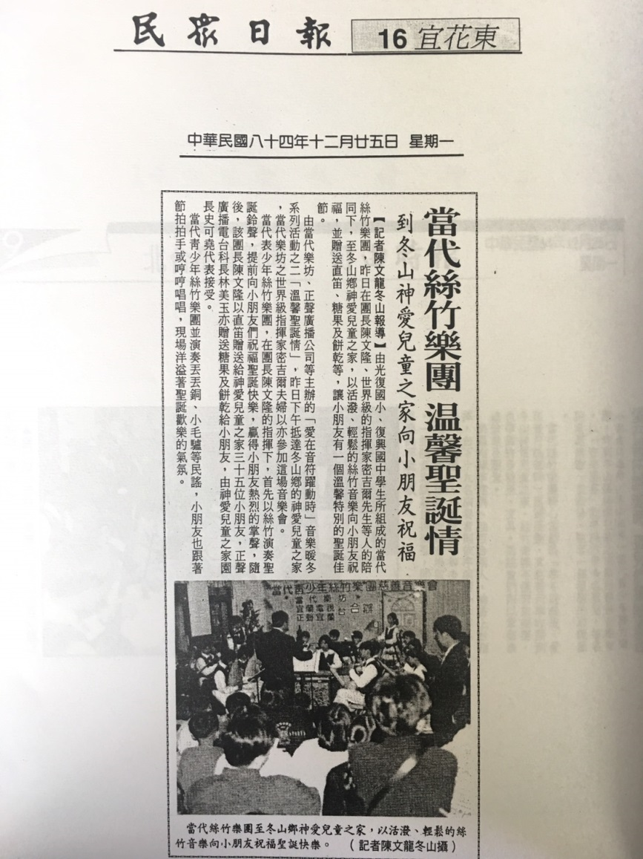
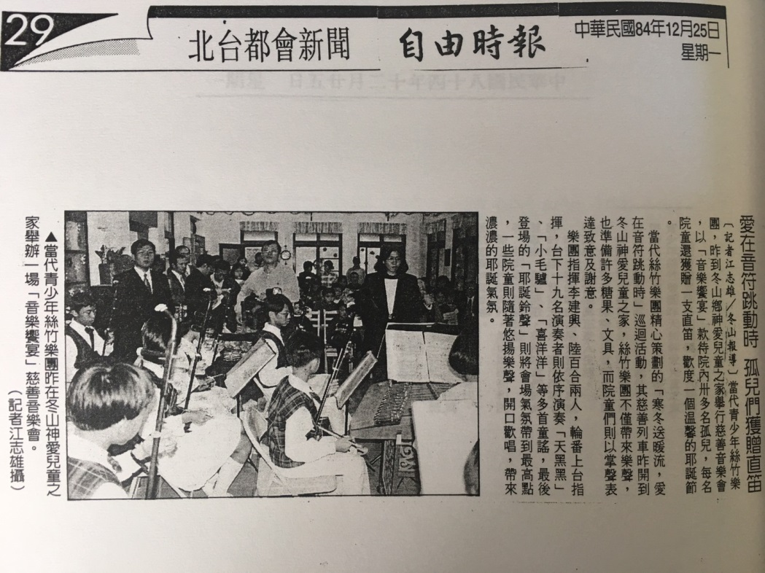
揚善當代---孤兒院、養老院溫馨演出

Slide 11
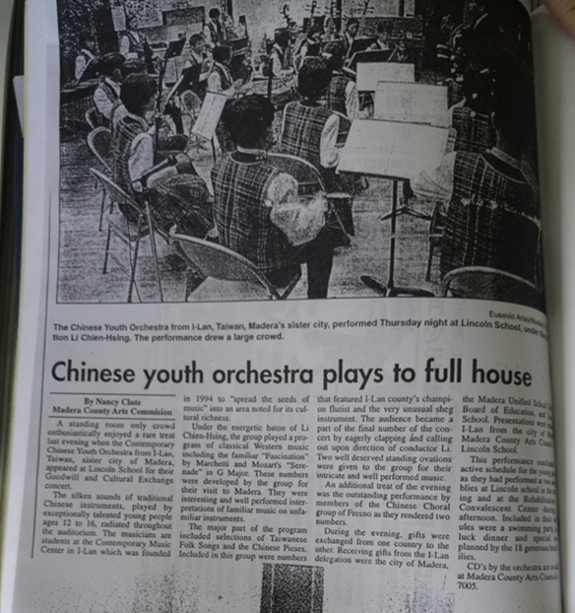
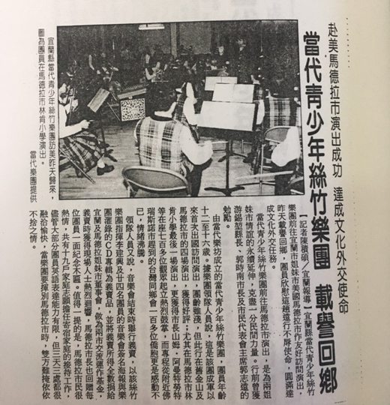
當代樂坊---遠洋國際
當代樂坊曾多次遠渡重洋到歐美日等地演出。其精湛的演奏技巧博得一片好評，使更多的外國人認識當代樂坊及台灣音樂。圖為1996年8月赴美演出時外媒及台媒的報導。

Slide 12
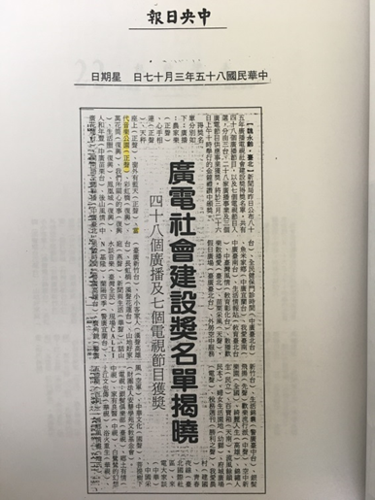
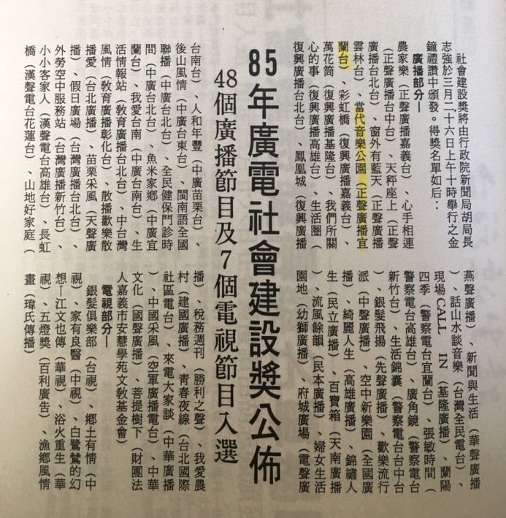
當代樂坊---殊榮
當代樂坊製作廣播節目「當代音樂公園」，因對社會大眾有寓教於樂的效果，而於1996年獲得行政院新聞局頒發
「社會建設獎」
及文建會頒發
「廣播文化獎」
等殊榮。

Slide 13
當代樂坊---瓶頸
當代的成立並非以其他樂團為競爭對象，其初衷主要是做教育的工作。但在推廣音樂的過程中，時常會受到瓶頸，因為新興樂團愈來愈多。而現今當代樂坊在意的是如何提升樂團素質及培養更多的音樂能力。
另一個原因為資金不足，所以希望社會大眾可以多多支持音樂家，也希望大家可以踴躍捐款，甚至期望企業家可以多多關注音樂藝術。

Slide 14
當代樂坊---轉型
李建興老師認為每一階段都應有不同的成長，時空背景一直在變，不可能一直停留在原地，而現今音樂教育也已普及，這一階段的工作已告一段落，所以後期便以表演及推廣音樂至國際為主。如何讓更多人認識、欣賞藝術，是現今當代樂坊所重視的一大課題。

Slide 15
當代樂坊---在地全球化
「跨國合作、讓世界看見宜蘭」是當代樂坊成立以來持續秉持的信念。不僅於90年來四度舉辦法國音樂營，更結合傳統與西方，和加拿大、法國、美國
、瑞士、德國、非洲、拉脫維亞、韓國、象牙海岸
、印尼、印度、泰國、委內瑞拉等等音樂家共同合作。除了引薦國外優秀表演團隊來台，也安排多個在地表演團隊與國外團隊同台，希望透過國際音樂交流，把不同國度的音樂文化引薦至臺灣，同時也把宜蘭在地優質文化藝術推向國際舞台。

Slide 16

當代樂坊---現今當代
一開始以教育為主要目的，以培育青少年的音樂素養為主，進而使宜蘭學音樂人才普及率成為全國最高。近年來漸漸轉型為專業且國際化的樂團，並協助宜蘭市舉辦各種藝文活動，為宜蘭打造國際新視野。例如丟丟銅蘭城國際音樂節及童玩節之接洽及演出。

Slide 17
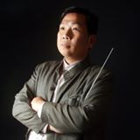
一位愛樂人士的冀望
執行長李建興老師感嘆台灣人對於音樂藝術的支持意識薄弱，希望能藉由當代所推行的音樂活動喚醒台人意識。而如今台灣音樂人才已愈來愈多，問題在於音樂市場的規模不夠大，希望大家能願意以實質的方式支持藝術活動。

Slide 18
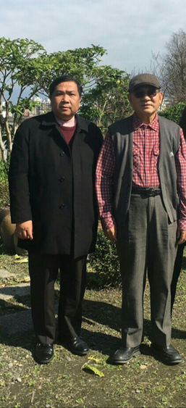
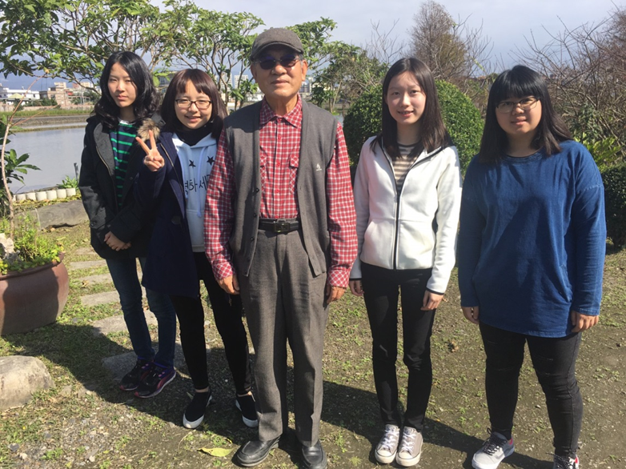
實地訪談
二零一七年二月八號，在一個風和日麗的早晨，和兩位當代樂坊的靈魂人物相約在總監的菜園，感謝藝術總監陳文隆先生及執行長李建興老師提供的書面資料及清楚的口頭簡介，讓我們對當代樂坊有了更深的認識。

Slide 19
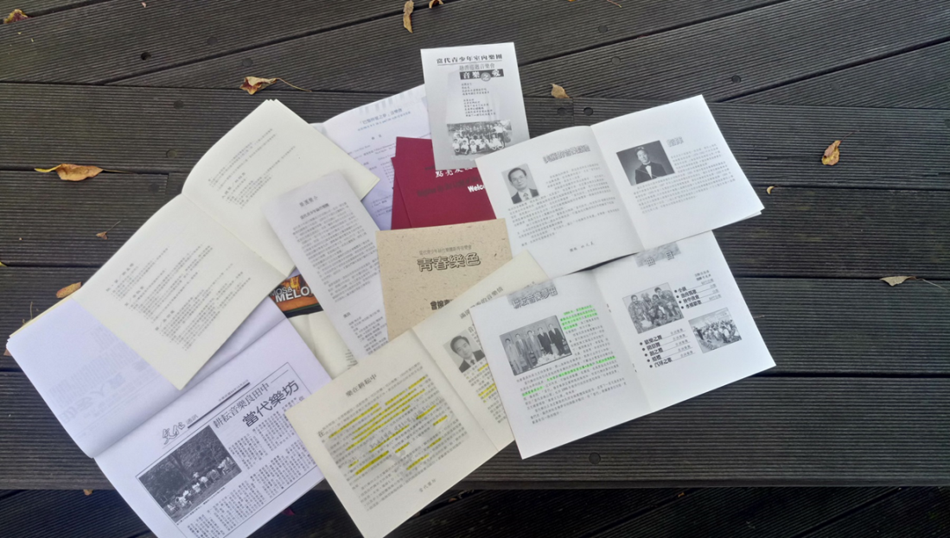
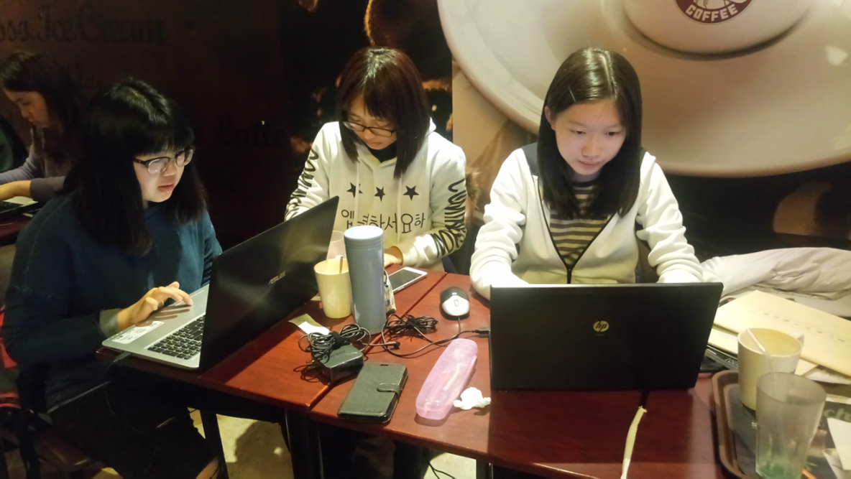
資料蒐集及製作簡報過程

Slide 20
心得
透過此次的訪談讓我們深入的了解到當代樂坊創團的初衷及其中所經歷的種種難題，更讓我們學習到了藝術總監陳文隆先生及執行長李建興老師等人對於音樂的執著，這種無私奉獻的精神，值得我們效仿。所以我們深信，只要做自己想做的事，並且堅持，一點一滴慢慢前進，假以時日，一定會到達夢想的終點。
音樂，是跨越國際的語言，當代樂坊用美麗的音符
，消彌不同文化、膚色、年齡間的差異，讓社會大眾「聽見」生命的感動。

Slide 21

謝謝大家

